Slide 1
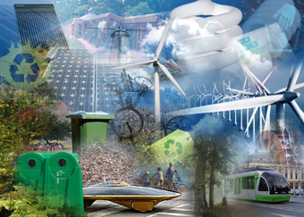
Megújuló energiák
Készítette: Szalkai Márk
Felkészítő tanár: Kis Ágnes
Galamb József szakképző iskola 6900 Makó

Slide 2
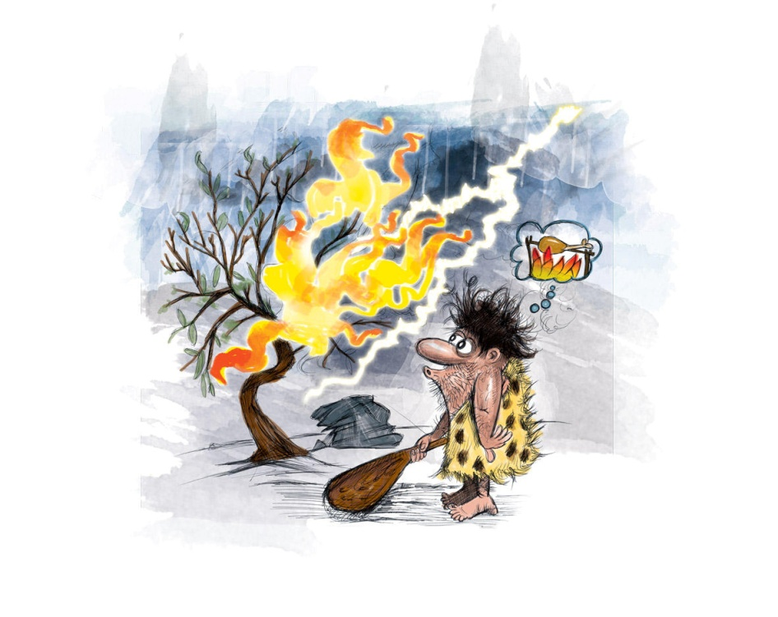
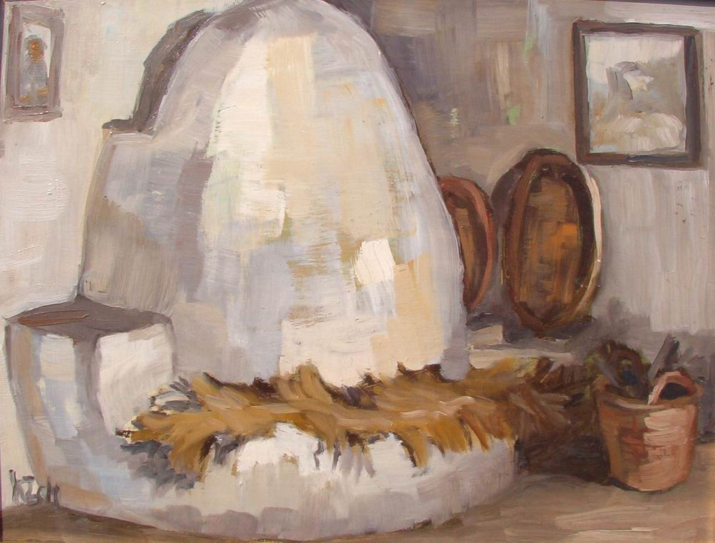
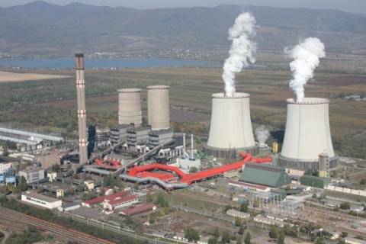
Honnan származik az energiánk, mivel fűtünk?

Slide 3
Mi lesz ha elfogy a szén?
Olyan energia kell ami termelődik!!

Slide 4
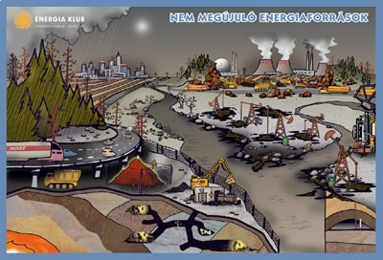
Nem megújuló energia források
Kőszén
Kőolaj
Földgáz
Nukleáris energia

Slide 5
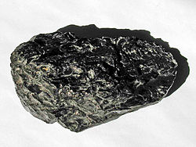
Kőszén
Lebomló növényi maradványokból képződött magas hőmérsékleten és nagy nyomás alatt kb. 286 millió évvel ezelőtt.
Fajtái:
Barnaszén: lignit
„Lágy” szén: bitumin
„Kemény” szén: antracit
Hátrány:
Kitermelés következményei.
Szénégetéskor kibocsátott szennyeződések: CO, CO₂, SO₂, NO és radioaktív anyagok.
Bányászok megbetegedései.

Slide 6
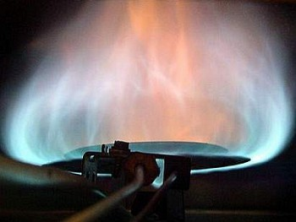
Földgáz
A földgáz tartalmaz:
metánt,
etánt,
propánt,
butánt és
kénhidrogént.
Ott képződik, ahol az olaj, viszont olcsóbb nála.
Hátránya: kénhidrogén mérgező gáz – szállítási veszélyek.

Slide 7
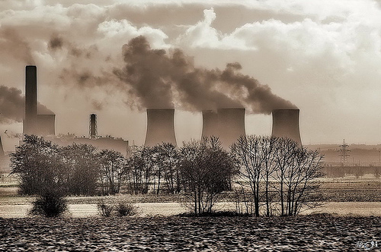
Nukleáris energia
Urániumból és plutóniumból állítják elő – forró víz hajtja a turbinákat.
Hátrányai:
Üzemeltetése az erőműnek veszélyes lehet
Radioaktív hulladék elhelyezése veszélyes

Slide 8
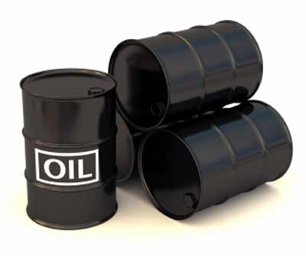
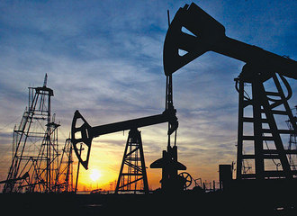
Kőolaj
Magas hőmérsékleten és nagy nyomás alatt lebomló növényi és állati maradványokból alakul ki.
Kitermelése:
Elsődleges
Másodlagos
Harmadlagos

Slide 9
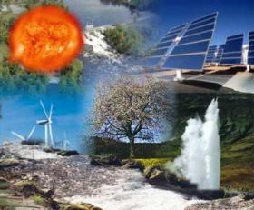
A legfontosabb megújuló energiaforrások
Szélenergia
Vízenergia
Napenergia
Biomassza
Geotermikus energia

Slide 10
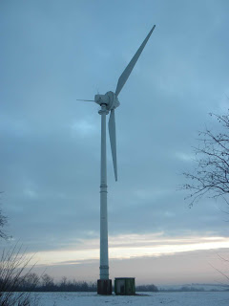
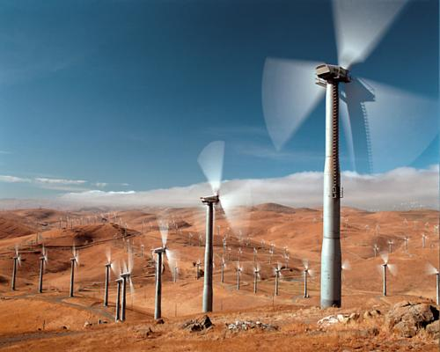
Szélenergia
A szélenergia az egyik leggyorsabban fejlődő megújuló energiaforrás.

Slide 11
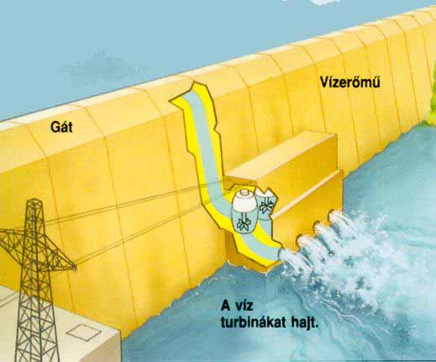
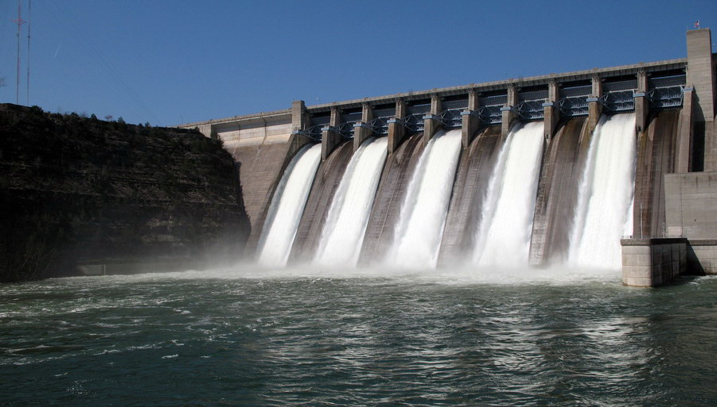
Vízenergia
Megújuló energia nem szennyezi a környezetet
A világ vízerőműveinek összteljesítménye mintegy 715 000 MW

Slide 12
Hullám energiája
Kihasználása: Pelamis segítségével (= tengeri kígyó).
A skót Ocean Power Delivery Ltd fejlesztette ki.

Slide 13
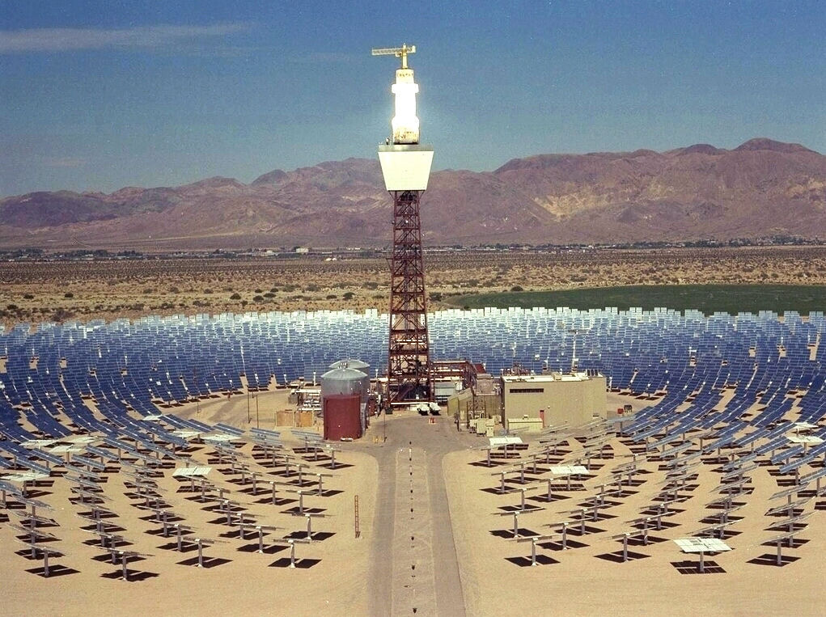
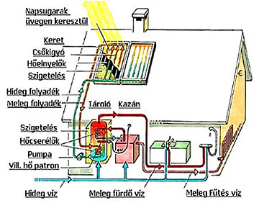
Napenergia
A Nap energiája hő és fény formájában éri el a Földet , melyet ősidők óta hasznosítjuk, egyre fejlettebb technológiák segítségével.

Slide 14
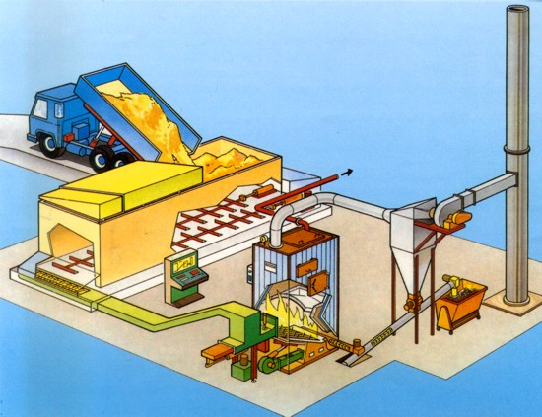
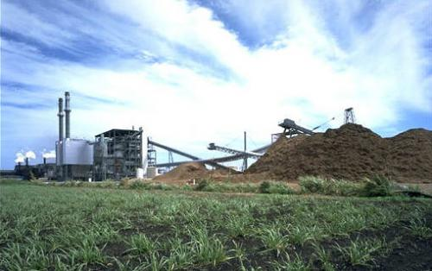
Biomassza
Szerves anyagokat használnak: fa, trágya. Gázokat és folyékony üzemanyagokat állítanak elő.

Slide 15
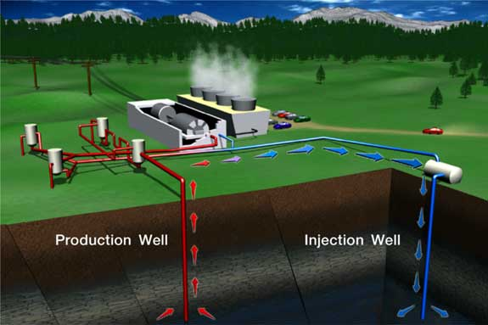
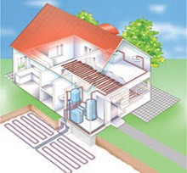
Geotermikus energia
A geotermikus energia a Föld belső hőjéből származó energia. A Föld belsejében lefelé haladva kilométerenként átlag 30 °C-kal emelkedik a hőmérséklet.

Slide 16
Miért fontos a szélenergia?
☒ nincs üzemanyagköltség
☒ nincs árkockázata
☒ nem kell „kitermelni”
☒ nem kell finomítani
☒ nem igényel vezetéket
☒ nincs CO₂ kibocsátása

Slide 17
Miről hallottál???
Milyen nem megújuló energia források vannak?
Melyek a megújuló energia források?
Mi a biomassza?
Miért fontos a szélenergia?

Slide 18
Köszönöm a figyelmet!!!!

Slide 19
Források
http://muszlimturaklub.blogspot.hu/2011/12/karacsonyi-dolina-nagykaracsony-33.html
http://www.alternativenergia.hu/ausztria-a-megujulo-energiaforrasok-kiepiteset-hangsulyozza-a-v4-talalkozon/28655
http://hu.wikipedia.org/wiki/Megújuló_energiaforrás
http://hu.wikipedia.org/wiki/Nem_megújuló_energiaforrás
http://energiaklub.hu/publikacio/nem-megujulo-energiaforrasok-interaktiv-plakat
http://www.nyf.hu/others/html/kornyezettud/megujulo/SzelEnergia/Windenergy.html
http://termtud.akg.hu/okt/7/viz/10vizenergia.htm
http://www.alternativenergia.hu/wp-content/themes/alternativenergia/tudjmegtobbet.php?catid=9
http://www.napenergia-napkollektor.hu/napenergia
http://www.alternativenergia.hu/tag/biomassza-eromu
http://www.felsofokon.hu/megujulo-energiaforrasok/2012/06/13/mi-az-a-megujulo-es-nem-megujulo-energia
http://www.mixonline.hu/Cikk.aspx?id=73626
http://77rolo.wix.com/kustanillustrator?_escaped_fragment_=mese-illusztr%C3%A1ci%C3%B3

